Slide 1
Y86模拟器
并行版
报告人：郭雨、陈杨栋

Slide 2

CONTENTS
A
研究内容
B
搭建方法
C
优化过程
D
速度测试
E
总结回顾

Slide 3
研究内容
A

Slide 4
研究内容
基础
线程级并行
进程级并行
比较
以上学期所编写的串行版y86流水线模拟器为基础进行修改。
线程级并行相对简单，首先完成。
对线程并行进一步改写，完成进程级并行。
对三种方式的模拟进行比较。

Slide 5
搭建方法
B

Slide 6
多线程
QThread
CPU
F
D
E
M
W
Clock()
QThread
Run()

Slide 7
多线程
QThread
void Process_F :: run(){
CPU_Target -> Fetch_thread();
}
s.F = new Process_F();
s.F -> start();
while (s.F->isRunning()) Sleep(0);
delete s.F;

Slide 8
多进程
QProcess
CPU
Clock()
QProcess
F
D
E
M
W

Slide 9
多进程
QProcess
fflush！
CPU
Clock()
Clock_End()
QProcess
F
输入信息
查询信息
回答查询
返回结果

Slide 10
优化过程
C

Slide 11

研究过程
研究方案-Planning
pipeline
W
M
E
D
F
转发导致并行程度低
延迟转发发生时间
预测转发结果
拒绝

Slide 12
研究过程
研究方案-Planning
Execute转发
Decode转发
Clock_end()
条件码
e_set_cc
e_Cnd
d_valA
d_valB
Notes:
涉及转发的变量仅有这些，将涉及转发的赋值操作移出并行操作过程，避免进程间、线程间的等待

Slide 13
研究过程
研究方案-Planning
Execute转发
条件码
e_set_cc
e_Cnd
Notes:
Execute涉及转发的部分，仅当M、W阶段发生错误才会执行
因为分支预测导致的错误活不到M、W
因此如果真的出错，常数周期内程序即会终止
因此能用到这个转发的情况十分少见
Execute默认不使用转发，在clock_End()时判断是否出错，出错则回滚修正

Slide 14
速度测试
D

Slide 15
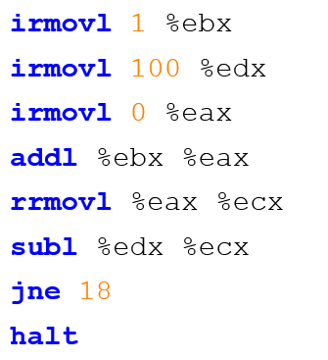
测试程序

Slide 16
速度测试
数据
3388ms
3620ms
2220ms
串行版本
线程并行版本
进程并行版本

Slide 17
速度测试
数据分析
猜想
QThread库对多核处理器的优化不够充分
新建、删除线程花费了过多的时间
猜想
Qprocess只新建进程并提供管道连接，并行优化交给操作系统完成
父子进程间信息传递、发送接收结束信号需要时间
线程
进程

Slide 18
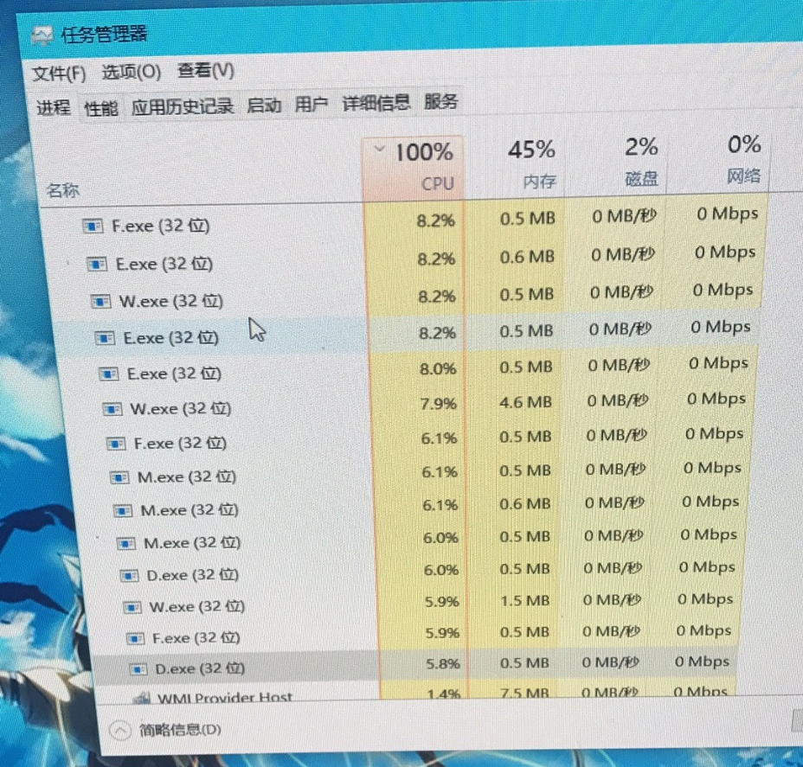

速度测试
注意！
由于程序意外终止并不会回收这些进程，没有及时清理会直接导致死机！
不要问我为什么是手机拍的而不是电脑截图

Slide 19
THANK
YOU

